Slide 1
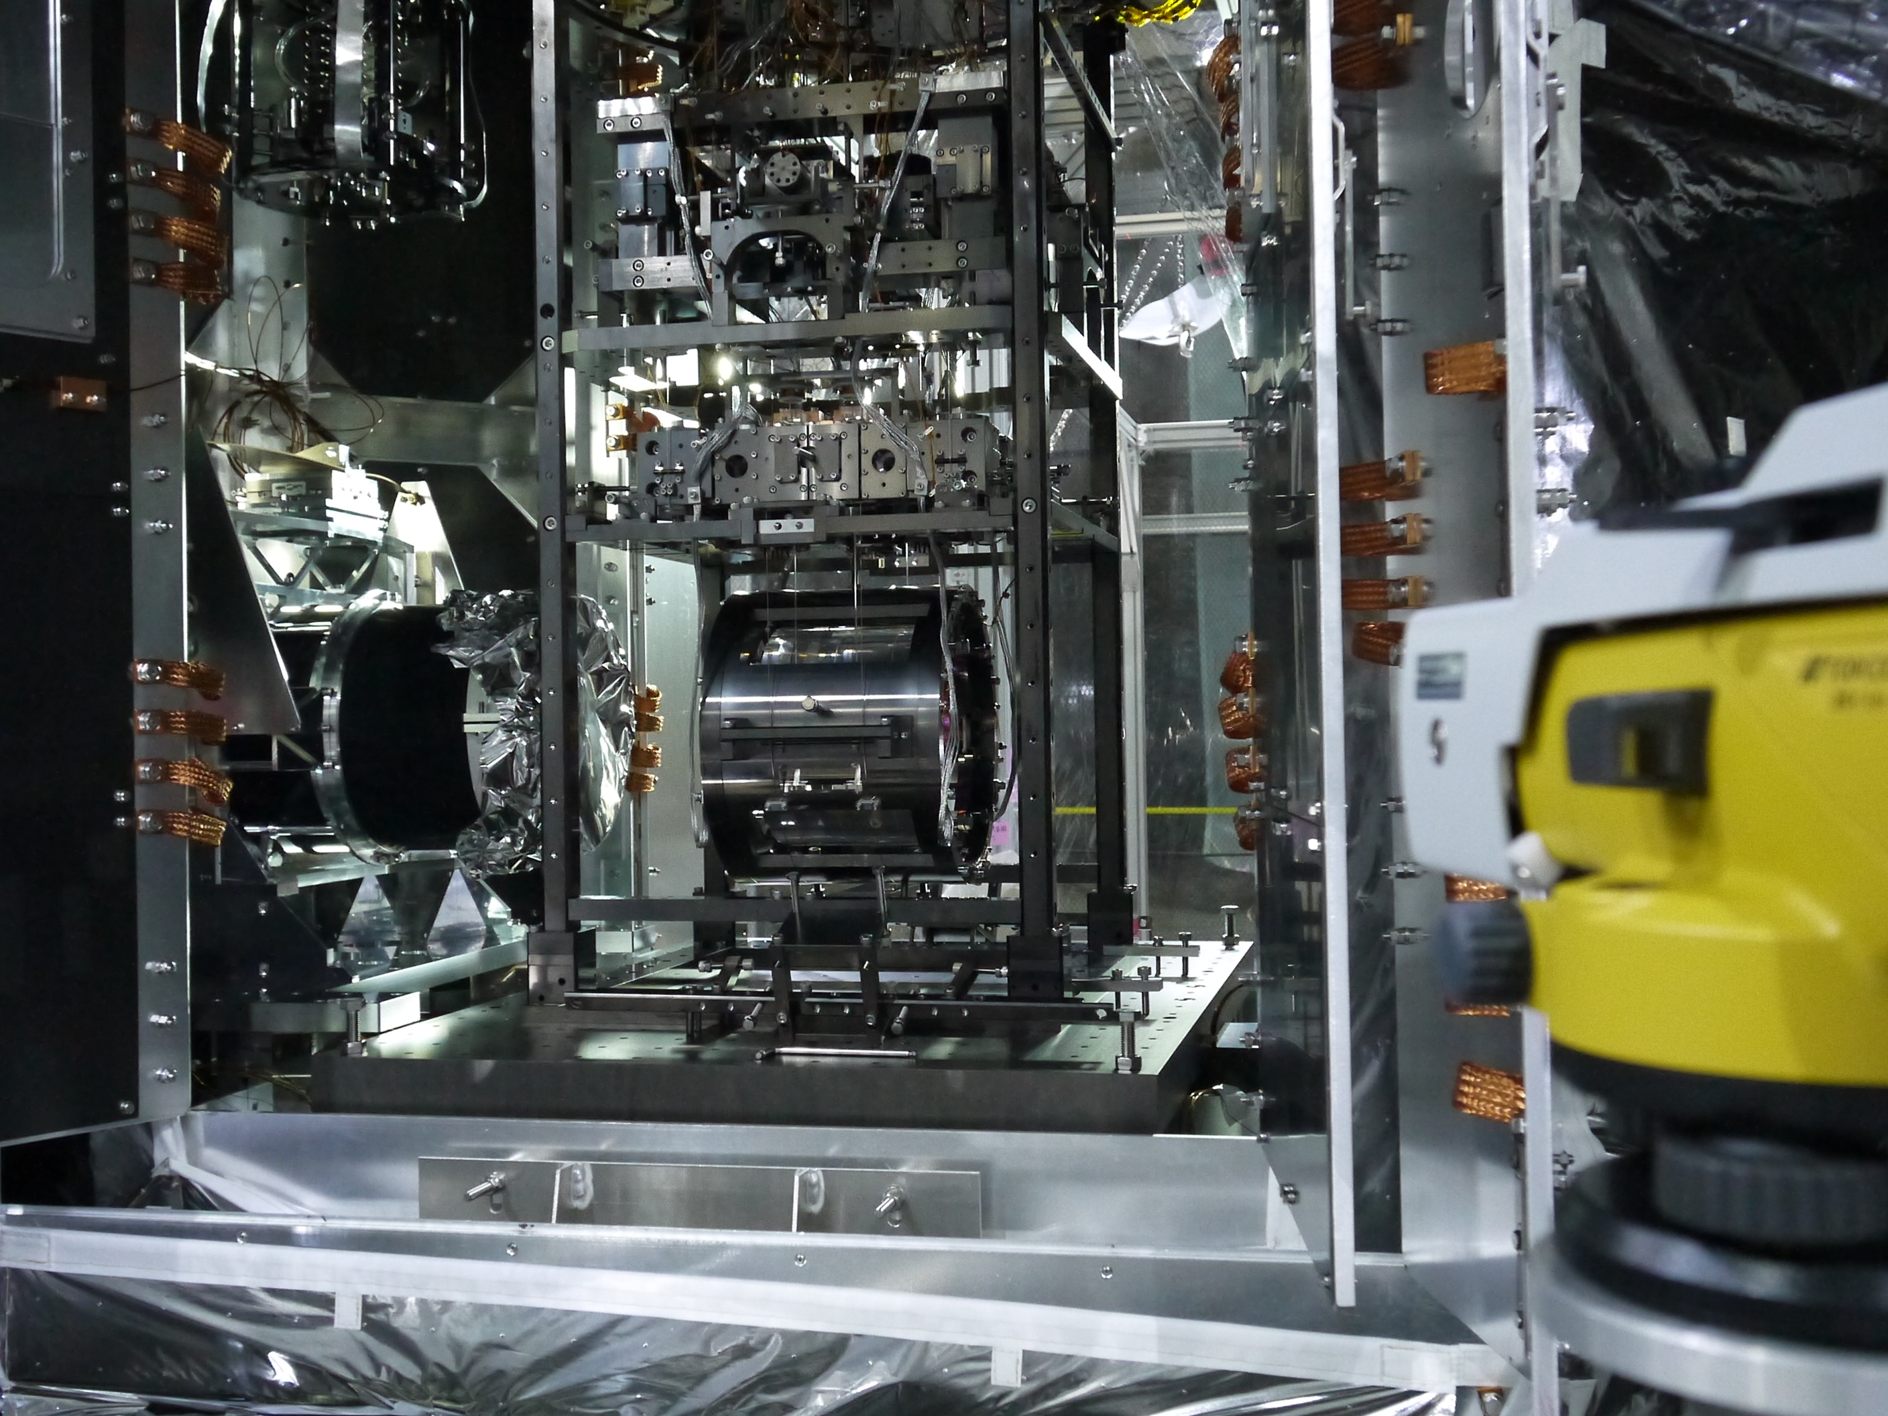
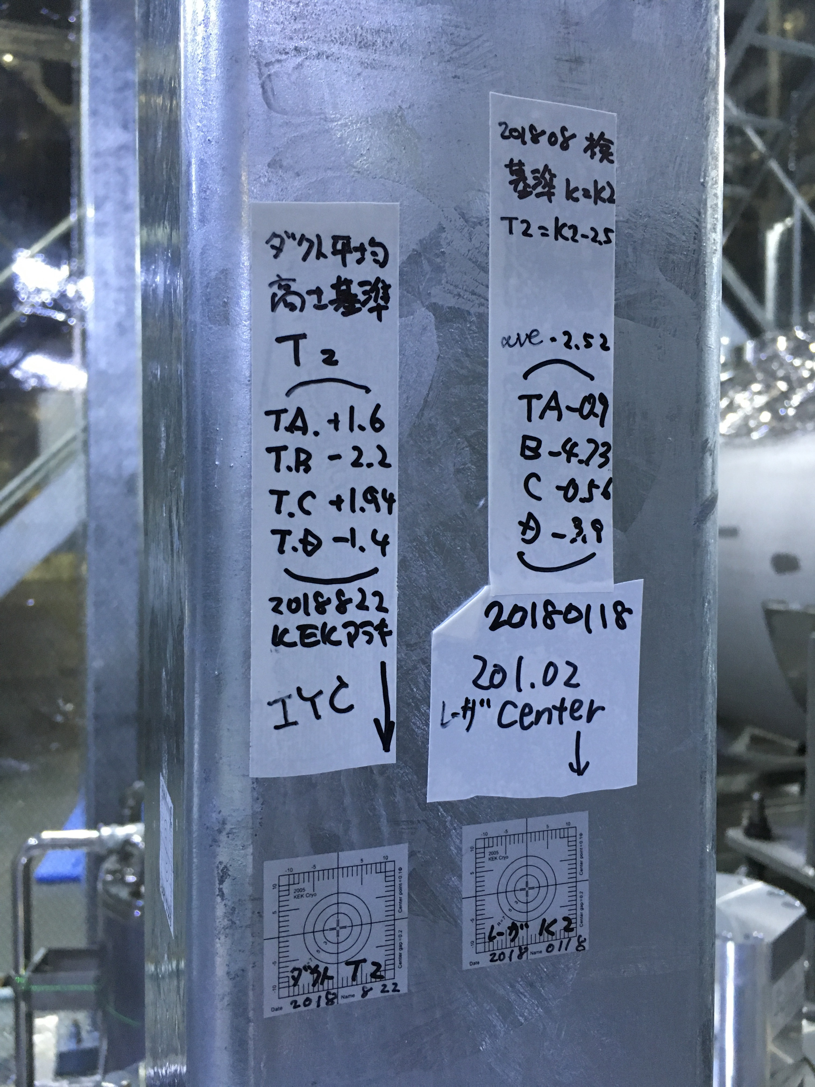
KAGRAクライオスタット内の位置関係 Position of Mirrors
ICRR 鈴木敏一
KAGRA 拡大チーフ会議
富山大
2018.09.03

Slide 2
Setting instruments in the cryostat at 300K
Mirror : align to the averaged center of the marking on the beam duct flanges at the operation temperature.
鏡は、動作温度において、ビームダクトフランジの罫書高さ平均値に合うように設置。
The instruments which are fixed on the 8K shield floor or the breadboard align to the beam ports of the 8K shield at the operation temperature. (ex. baffle)
8Kシールド床あるいは定盤に固定される装置は、8Kシールドのビーム開口に合わせる。 (例えば、バッフル)
＊Both contain offset due to thermal contraction, change of elastic
modulus, the buoyancy of air and etc.

Slide 3
Abbreviations and terminologies
http://gwwiki.icrr.u-tokyo.ac.jp/JGWwiki/KAGRA/Terminology
Coordinate and installation
Y.Saito, Install, PAB presentation 2013/11/02
Surveying and installation : Done by Kashima and MESCO.
Reference points were marked by nail.
Local adjustment : Align **V to **C by plump bob. |error|< several mm

Slide 4
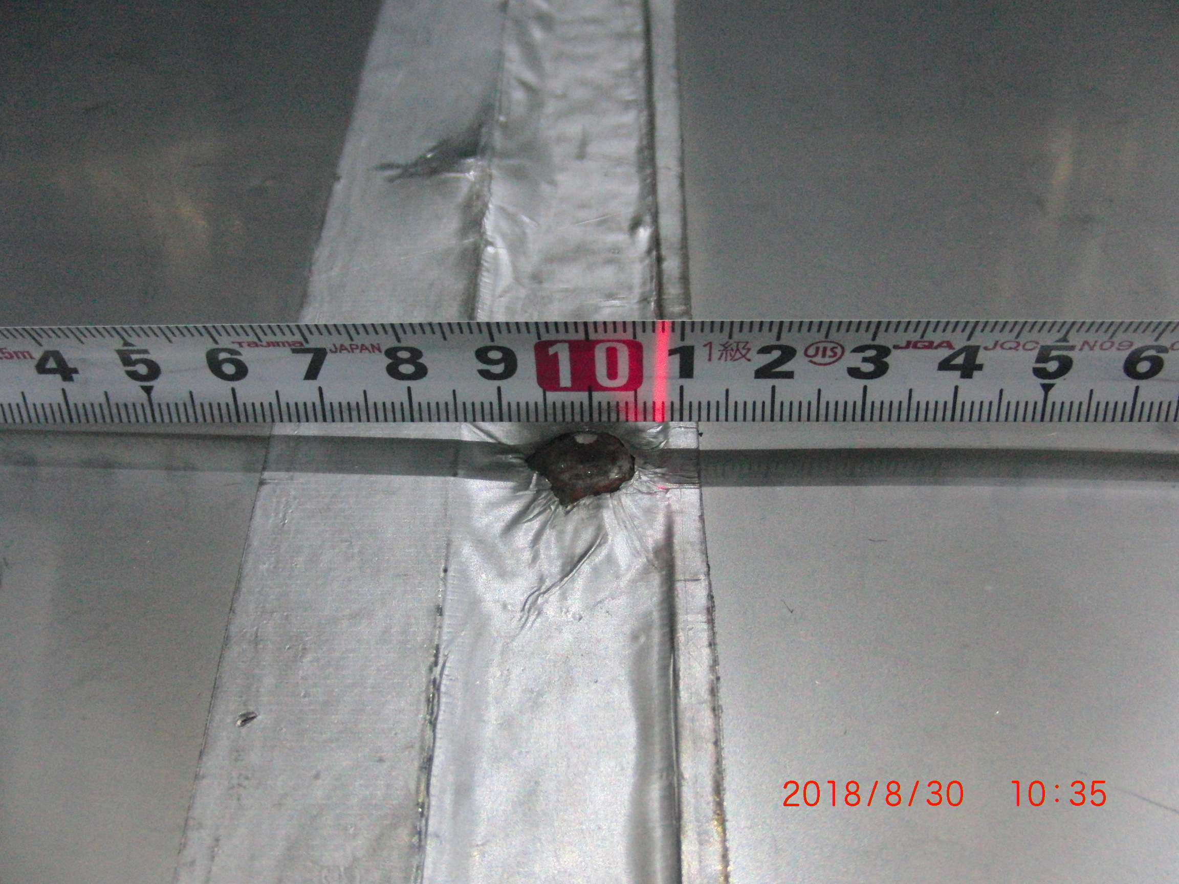
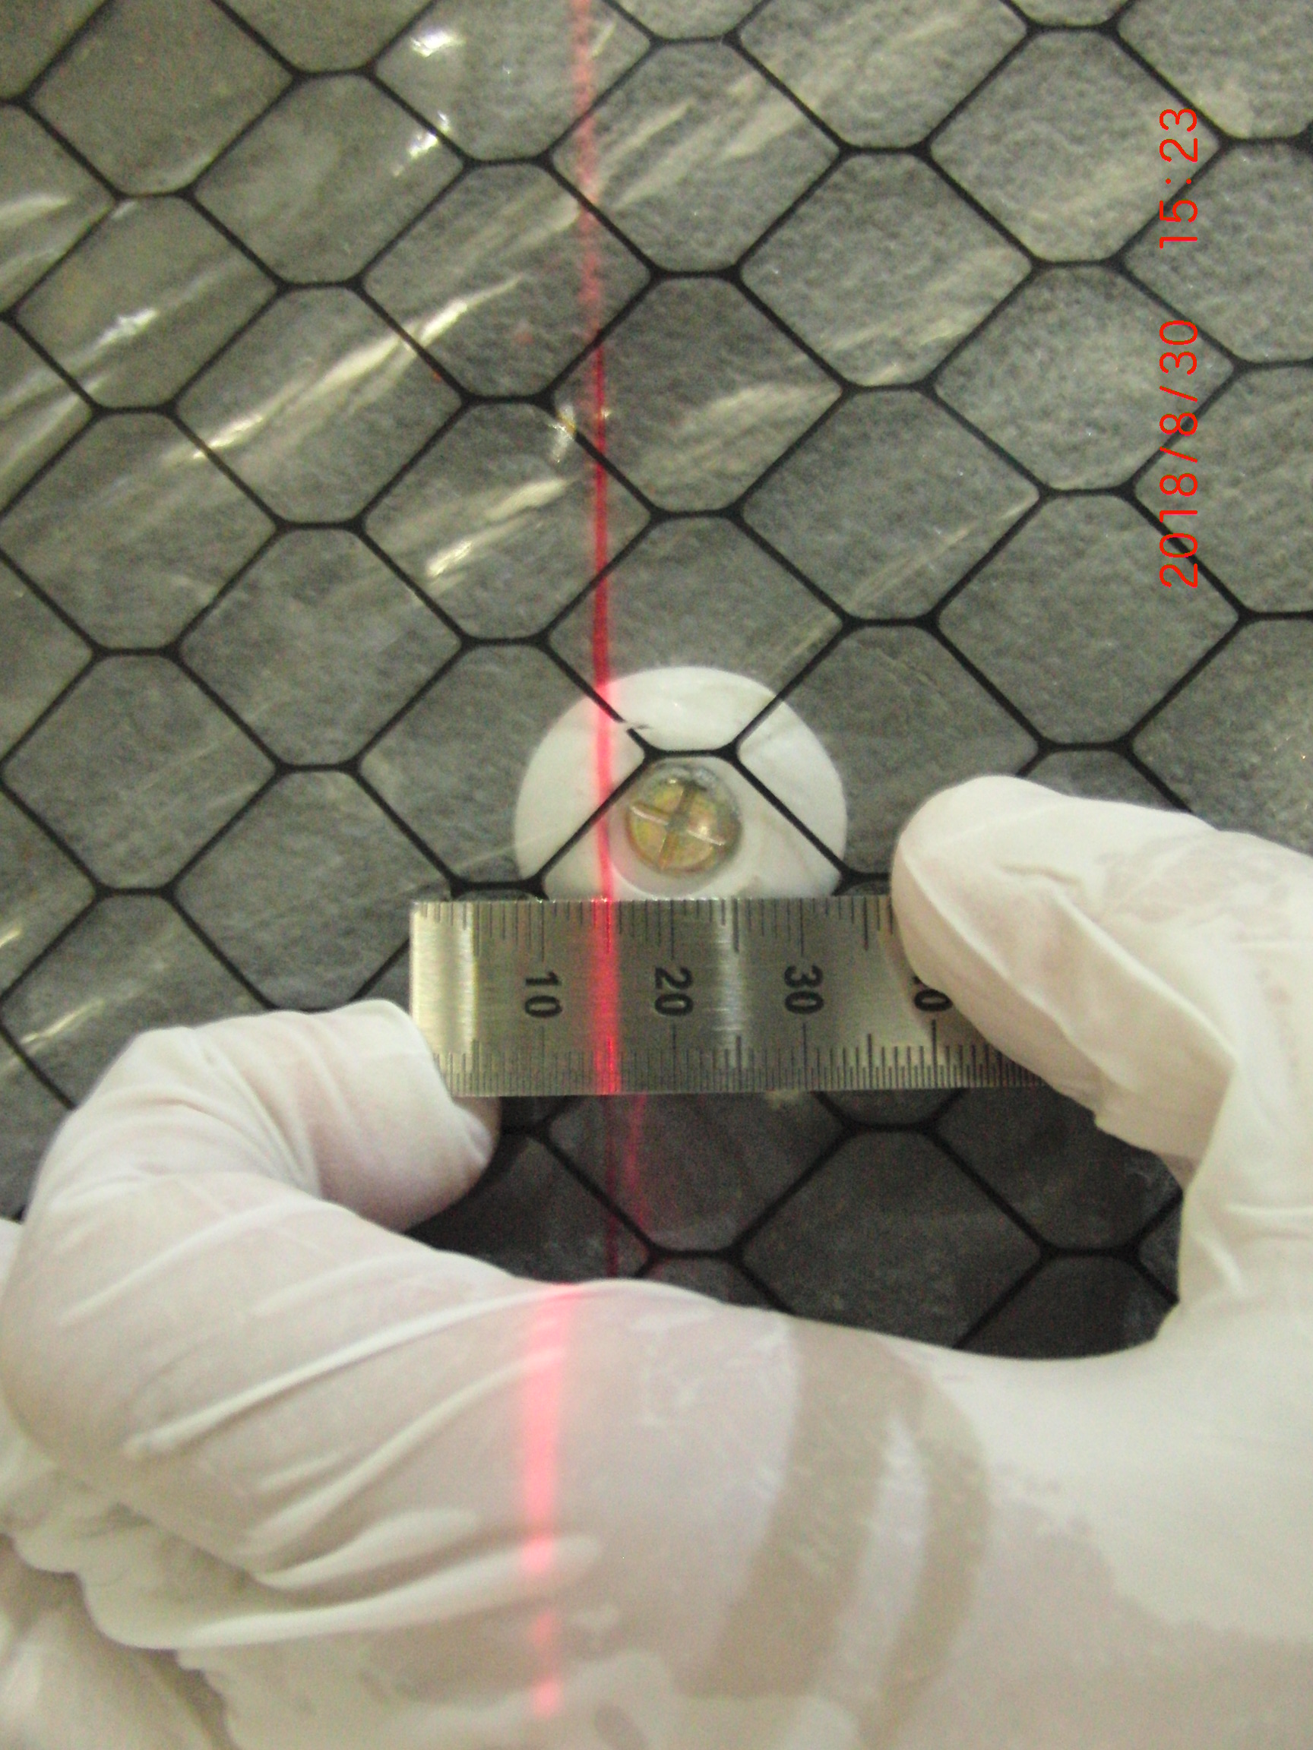
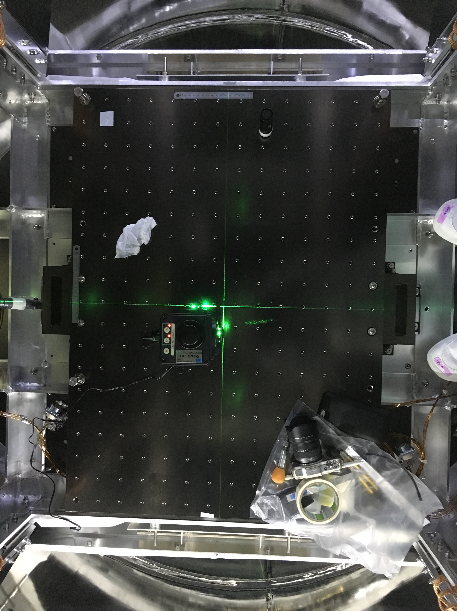
concurrence
reference nail and plump line 〜several mm
EYC, +X
ARM <-> BRT
IXC, -Y
ARM <-> BS
+
reference nail
+
plump line

Slide 5
Schematic diagram of IXC, BS and IYC , T=300K
Marking-line on beam duct flanges
レーザーライン
(2018.11.09)
-6.7mm
レーザーライン
(2017.11.09)
+2.5mm
クライオスタット
ビームダクト中心
クライオスタット
ビームダクト中心
267mm
267mm
BS
IXC
IYC
167mm (設計値160mm)
24m
24m

Slide 6
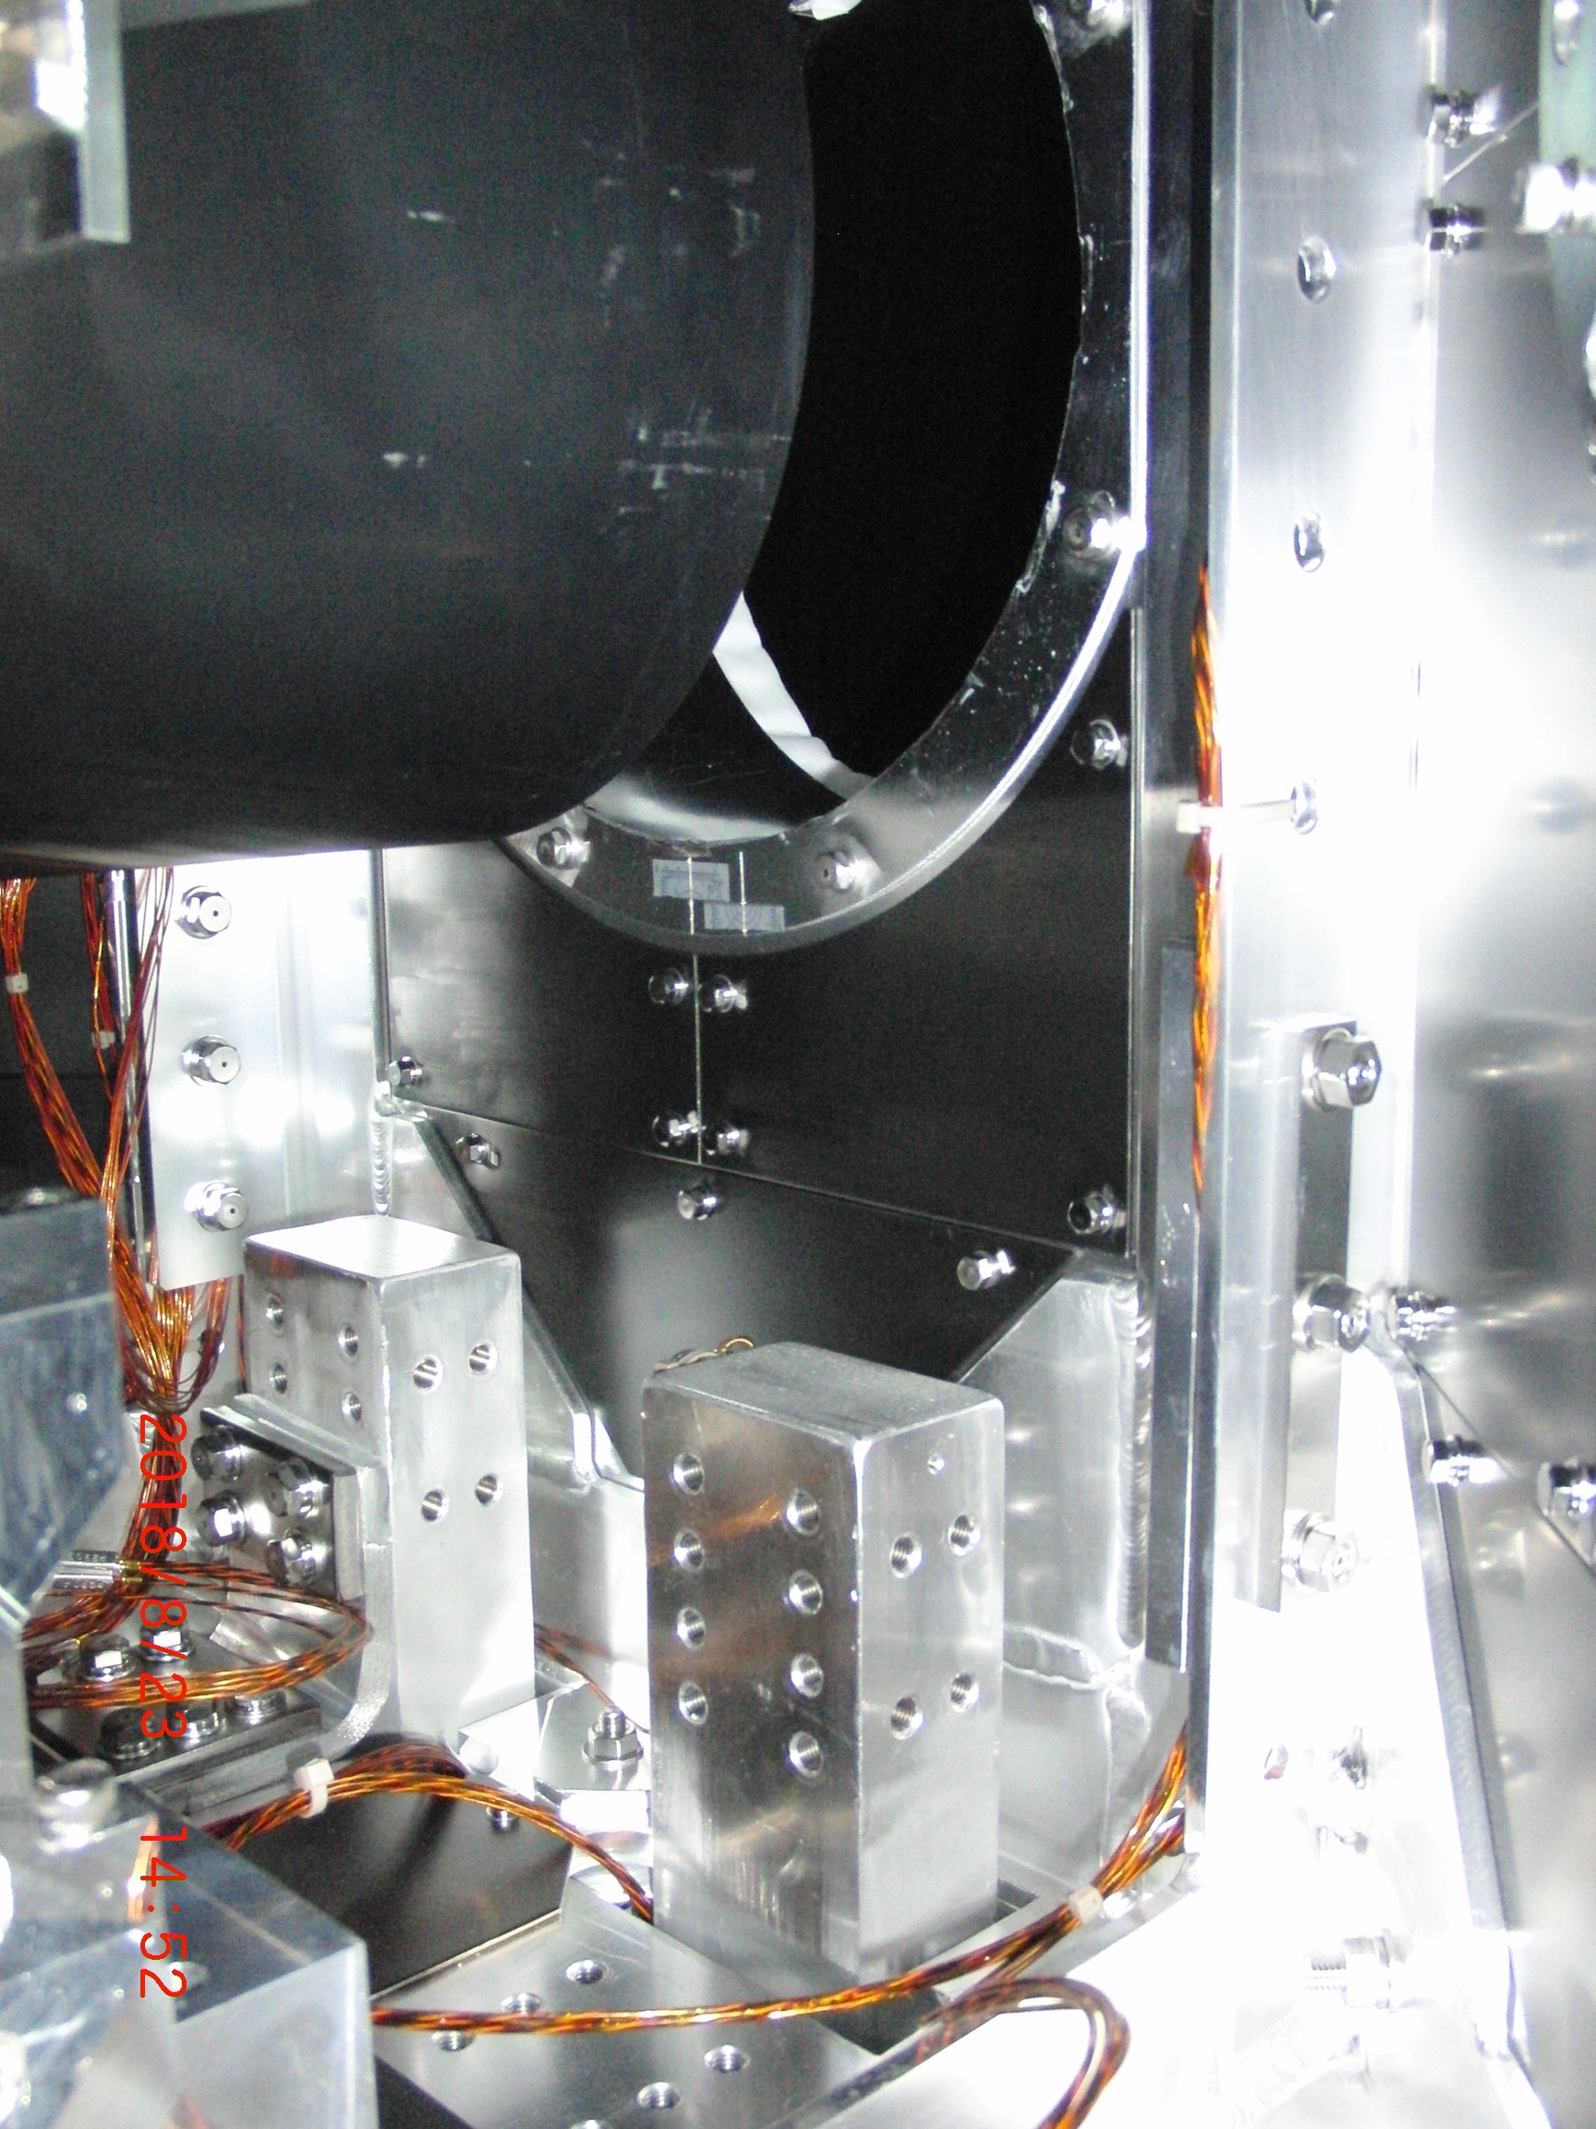
Cryogenic payload and wide-angle baffle in IXC Cryostat , T=300K
バッフルの常温設定位置目標：冷却時に8Kシールドビーム開口の中心に合うように置く
Setting of baffle at room temperature
: adjust on the center of the 8K shield port when the system is cooled
22mm〜23mm
〜85mm
Recoil mass
Beam duct flange
10mm
8K shield beam port
Mirror
Baffle
〜65mm
270mm
定盤 Bread board
〜3mm
(T=300K -> 8K)
8K shield floor
Cooling bars

Slide 7
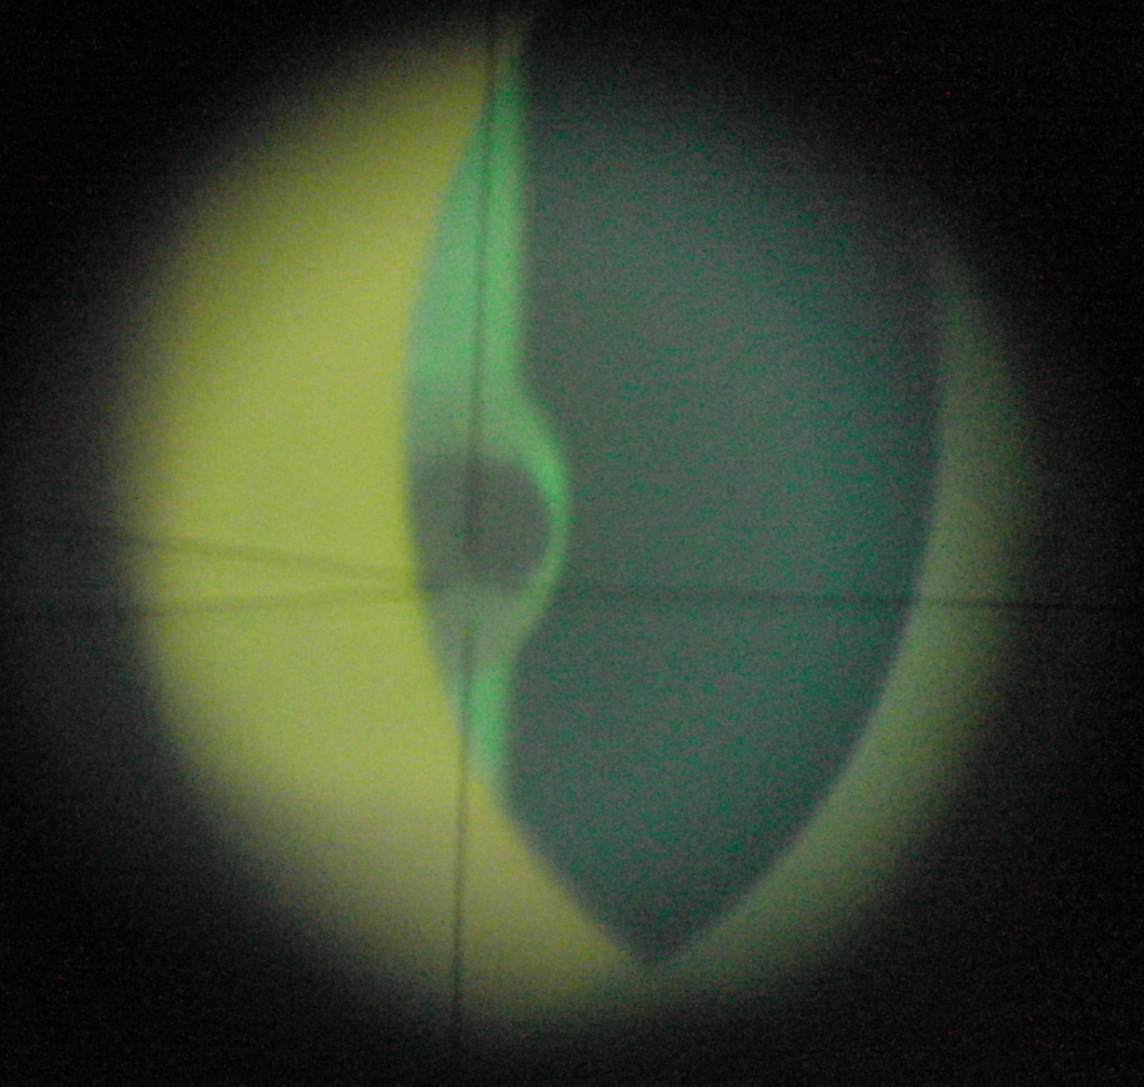
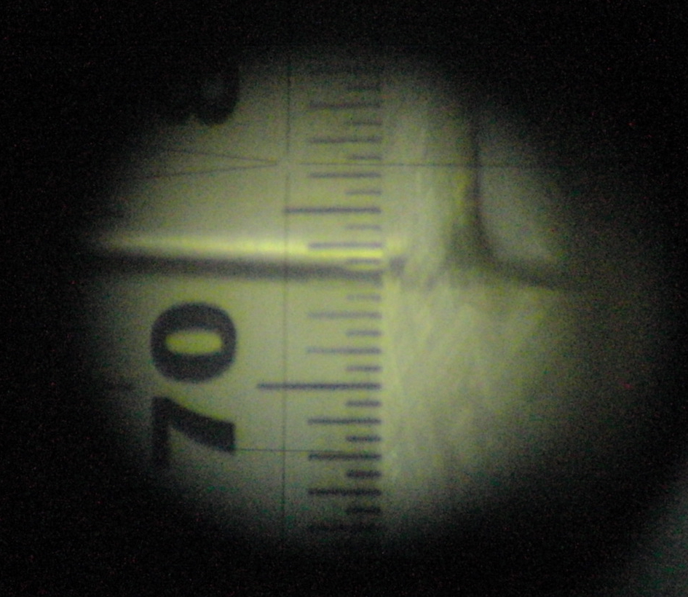
Vertical position of cooled mirror in EXC
冷却中のEXCのOpt. Lev.窓からAR面の磁石
φ2x2 が見える。(2018.08.31)
照明：LEDイルミネータ
Mehr Licht !
300Kに戻ってから同じ計測を行えば鏡高さの
変化がわかる。
コイルボビン
AR
8K窓
ビームダクト罫書線
=90.0(目盛)
Opt. Lev.光源
磁石レベル
=76.3(目盛)
シール

Slide 8
Appendix : funnel duct of EYC
Type-A BF – Cryo Payload のMARSロッドに沿って配線束が通過しているが、中間部で
縛ってないためφ100 x 1300程度の垂直ダクト中で広がってしまう。
EXCのインストール以降はMARSロッドに結束しながら通しているので接触の兆候は
見えていない。EYCは鏡入れ替えの際に配線も修正する予定。

Slide 9
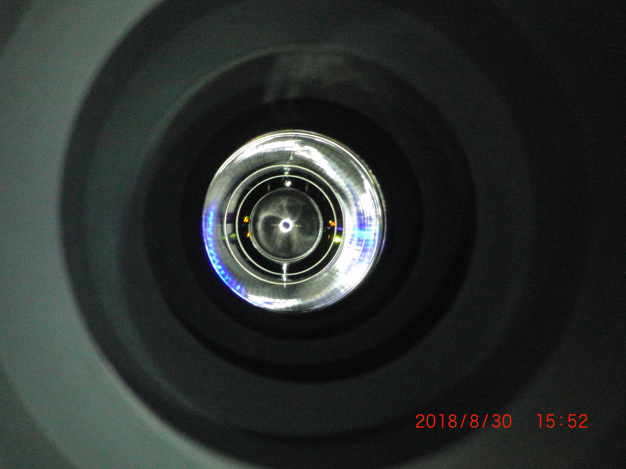
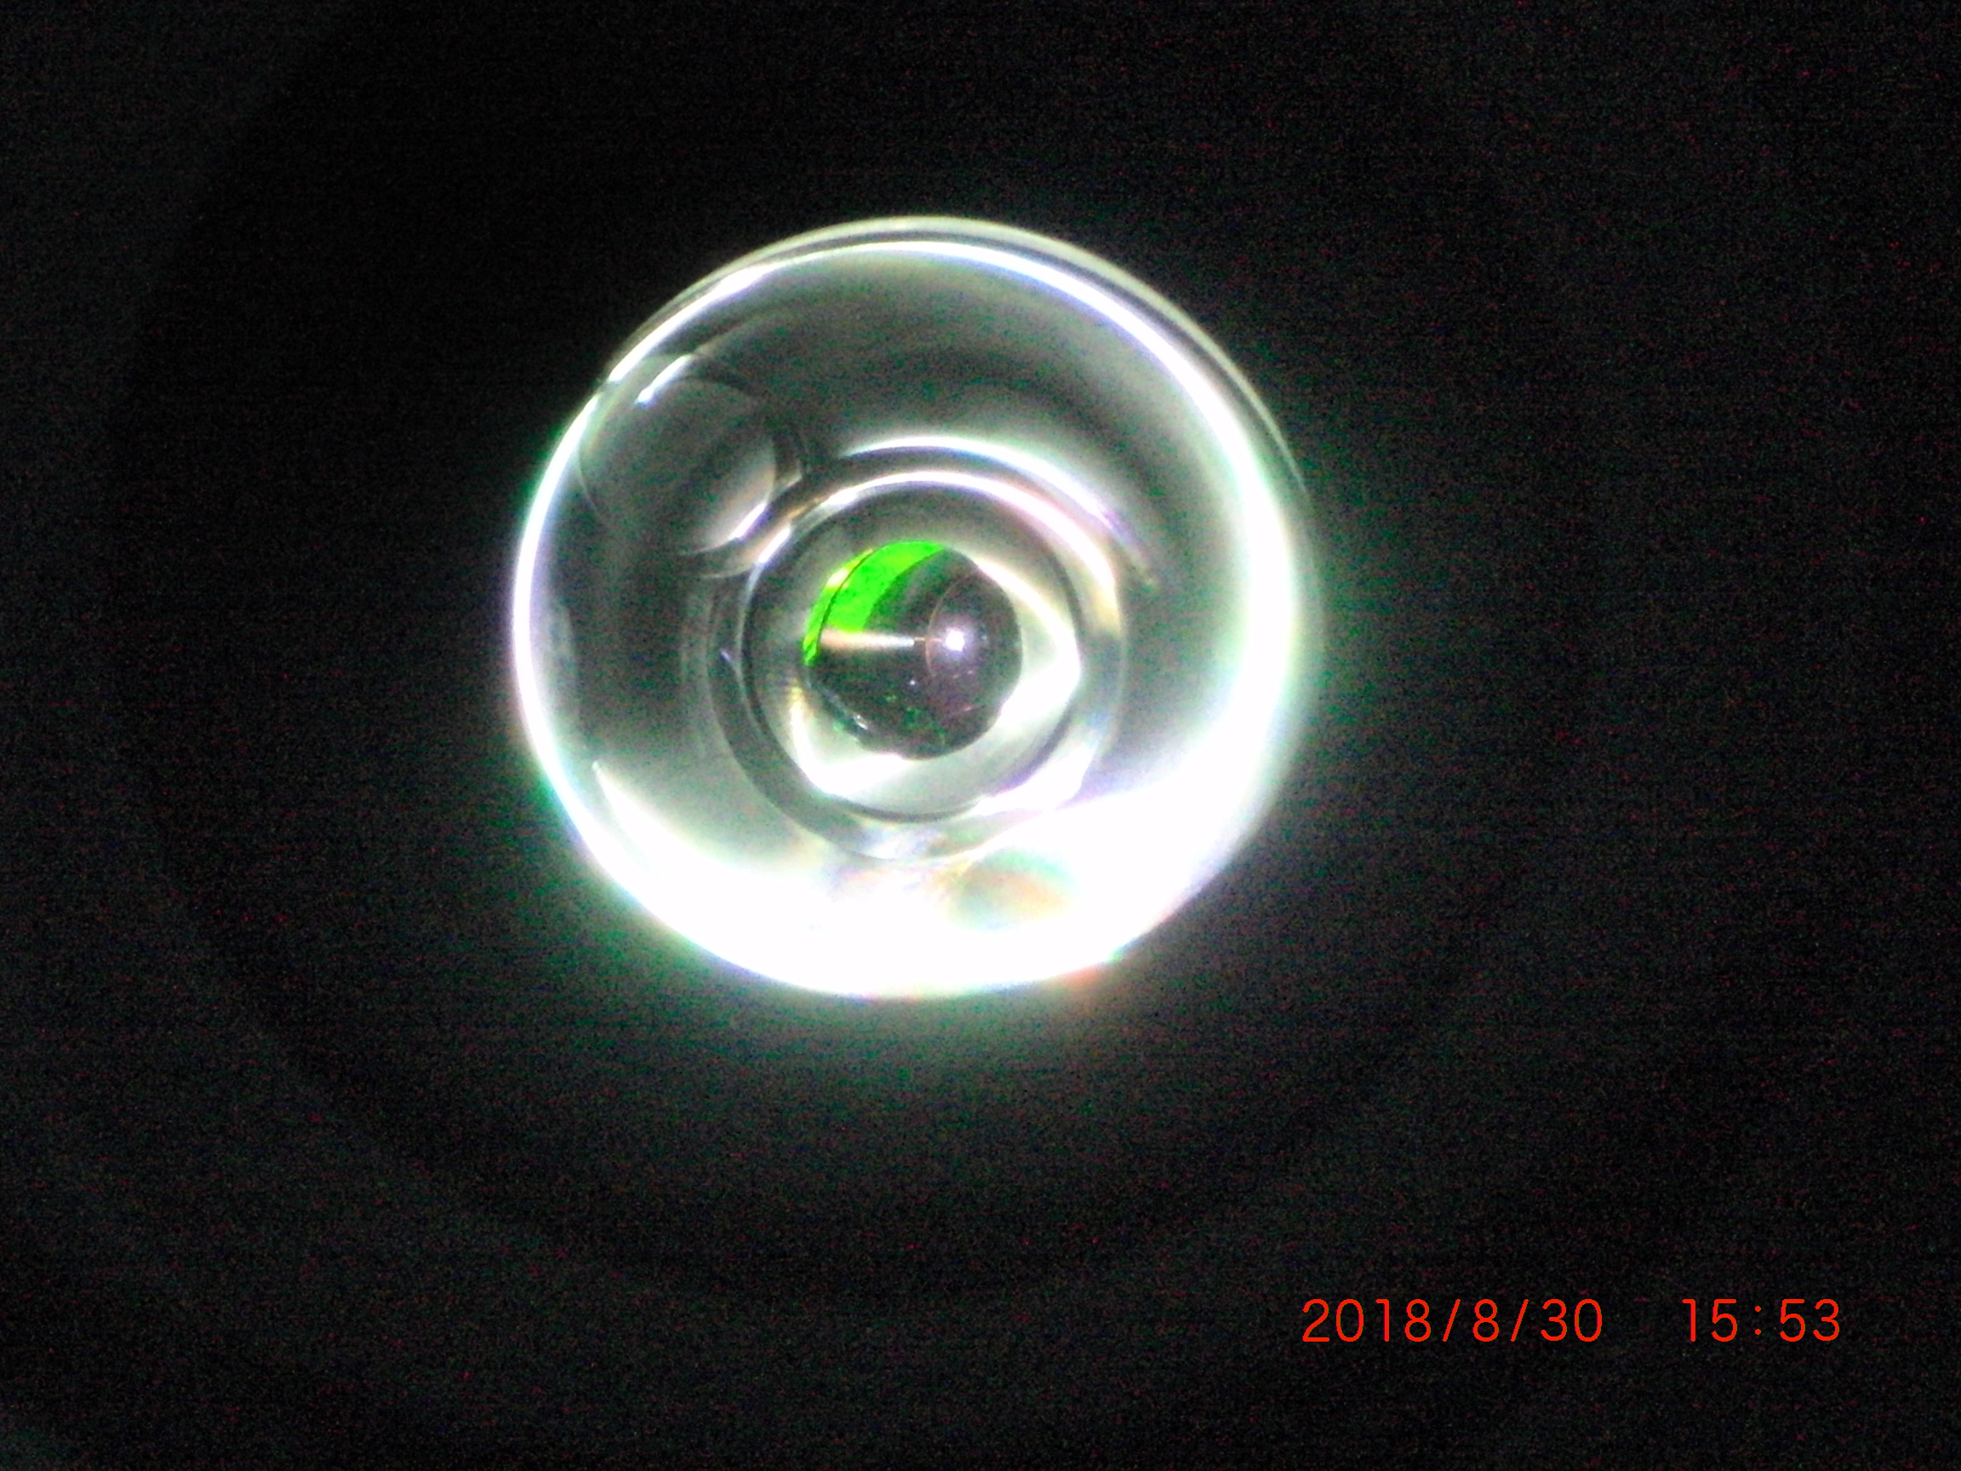
Appendix : reflection from EYA, BRT chamber and 8K shield beam port
EYCからEYA
EYCからBRT
8Kシールドビームポートの縁から
はみ出したSI. 要修正。
遠くで光って見えるのはEYA

Slide 10
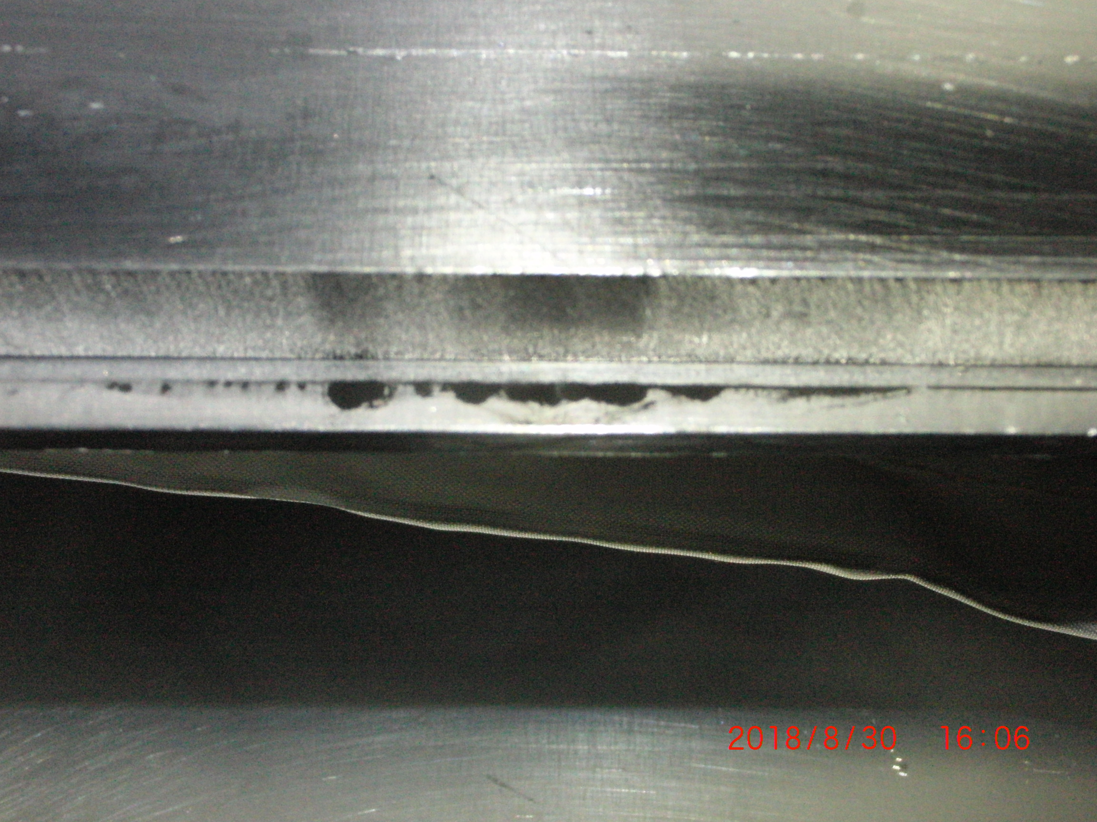
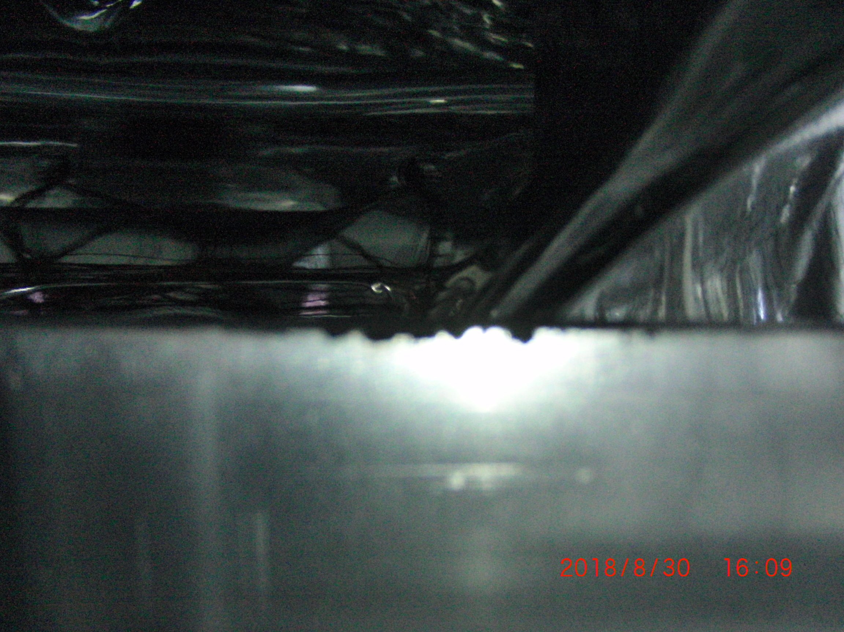
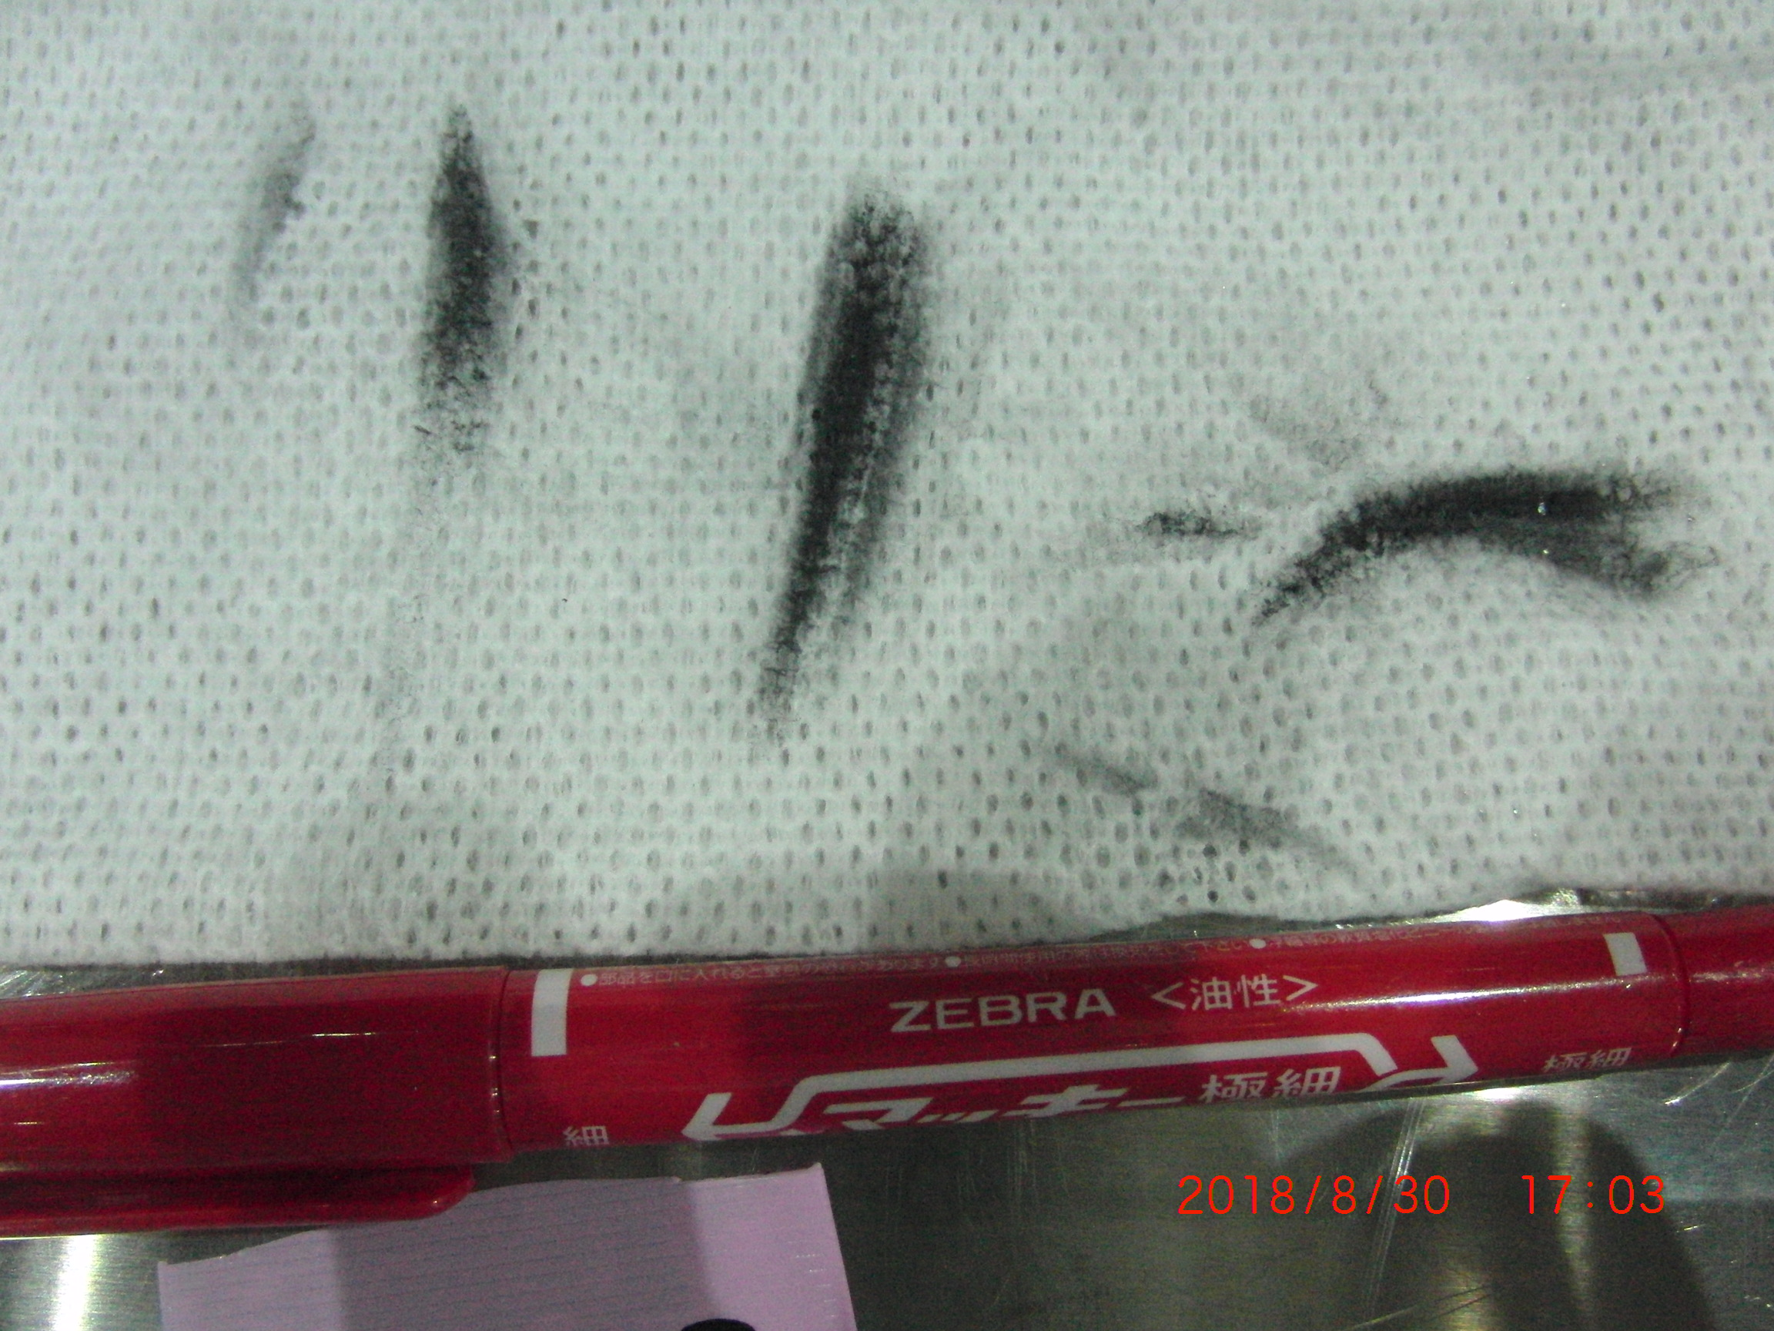
Appendix : contamination ?
80K固定側
80K扉側
EYC 80Kシールド 出入口上部
除電ウェットワイパーで部分的には拭える

